Slide 1
Computer Architecture Experiment
Topic 1. Pipelined CPU supporting RISC-V
RVI32 Instructions
浙江大学计算机学院
2023年9月
Notes:
大家好，欢迎大家来到卜凯老师的体系结构实验课
我是本学期的助教，褚韵洁，很高兴能有机会和大家一起学习，希望多多和大家交流讨论
今天我们主要来讲一下第一次实验

Slide 2
Outline
Experiment Purpose
Experiment Task
Basic Principle
Operating Procedures
Precaution
Checkpoints
Notes:
这节课主要从实验的主要任务、实验基本原理和操作流程，以及一些需要注意的事项这几个方面来展开

Slide 3
Experiment Purpose
Understand RISC-V RV32I instructions
Master the design methods of pipelined CPU executing RV32I instructions
Master the method of Pipeline Forwarding Detection and bypass unit design
Master the methods of 1-cycle stall of Predict-not-taken branch design
master methods of program verification of Pipelined CPU executing RV32I instructions
Notes:
本此实验的主要任务是补全代码，完成一个支持forwarding和predict-not-taken的五级流水线CPU

Slide 4
Experiment Task
Design of Pipelined CPU executing RV32I instructions.
Design Hazard Detection Unit
Design datapath
Design CPU Controller
Verify the Pipelined CPU with program and observe the execution of program
Notes:
具体需要大家完成的是实现Hazard Detection Unit的相关功能，并完善一下datapath和CPU controller
最后要进行模拟并上板验证

Slide 5
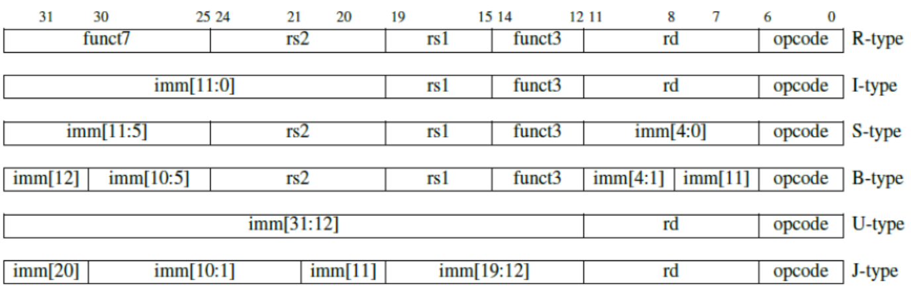
Pipelined CPU supporting execution of RV32I instructions
Notes:
实验沿用组成课的RV32I指令集，相信大家都有所了解，这里就不展开讲解了，各个指令的格式都在ppt中，大家有需要可以自行查阅

Slide 6
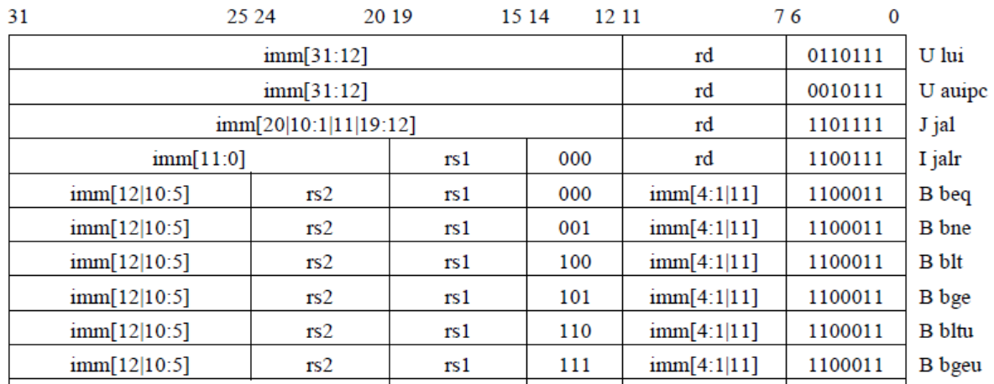
Pipelined CPU supporting execution of RV32I instructions
Notes:
jal & jalr 跳转后都会将跳转前的PC+4存储在rd寄存器中

Slide 7
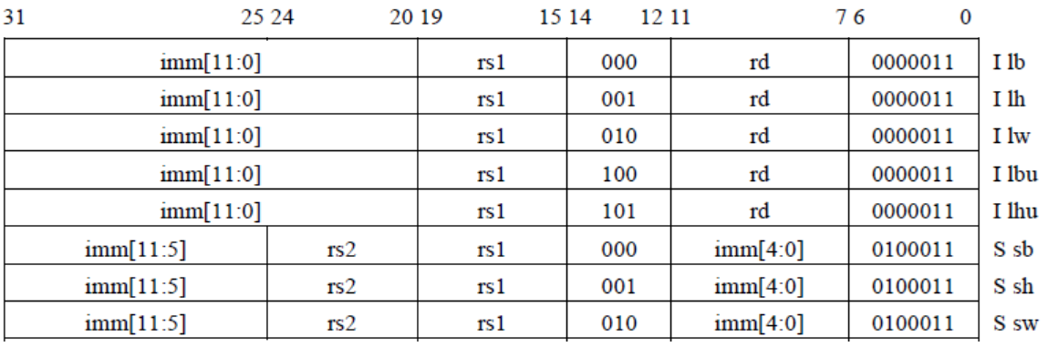
Pipelined CPU supporting execution of RV32I instructions

Slide 8
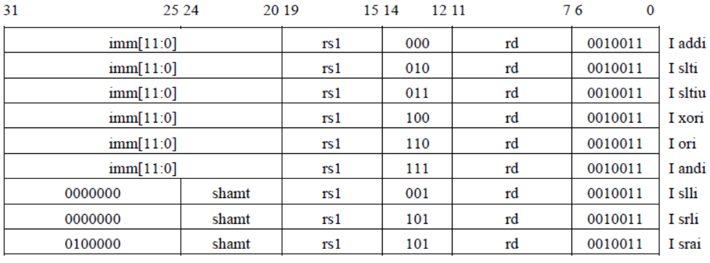
Pipelined CPU supporting execution of RV32I instructions
Notes:
addi 加法
slti 若小于即设1
sltiu 若小于即设1无符号
xori 按位异或
ori 按位或
andi 按位与
slli 逻辑左移
srli 逻辑右移
srai 算术右移

Slide 9
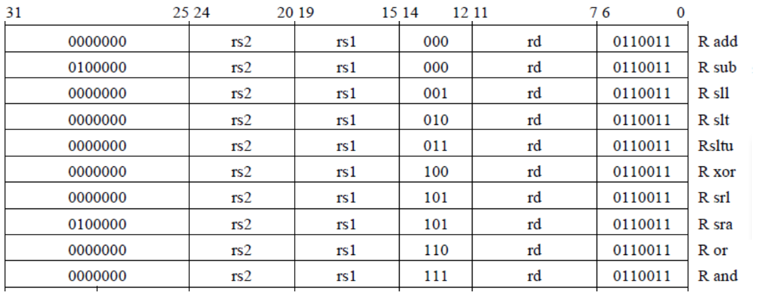
Pipelined CPU supporting execution of RV32I instructions

Slide 10
Instruction Demo: Data Hazard
Notes:
然后我们主要来讲解一下本此实验需要实现的功能。
我们主要是想解决流水线CPU面临的hazard问题，一共有三种不同的hazard，分别是structure hazard, data hazard和control hazard，今天我们主要需要解决data hazard和control hazard。
首先是data hazard，这里是一个样例程序片段，展示的是一系列算术指令，这里的汇编格式为第一个寄存器是目的寄存器，后两个是源寄存器，第一句add指令就是将寄存器2和寄存器3相加，放进寄存器1里，观察后续的几条指令我们可以发现它们都需要使用寄存器1里的数据，也就是说后面所有的指令的执行都依赖于第一条指令，若第一条add指令不执行完成，后面的指令执行都会有问题，这就是data hazard。

Slide 11
Data Hazard Causes Stalls
Notes:
这种情况下，最简单的方法的方法就是插入bubble，将后面的指令推后执行，但这个方法比较死板，有时会损失较多的性能。另外，我们可以注意到在这里例子里也利用了double bump，即同一个周期寄存器是先写后读，所以指令只用推后两个周期，在第五周期的时候会先将结果写进寄存器，然后再让sub指令读出

Slide 12
Pipeline Forward to Avoid the Data hazard
Notes:
这里就有另一种方法就是forward来解决，即将第一条指令的对应阶段的结果直接转发给后面的指令，这样就不用硬生生等到第一条指令执行完成。当然这么做的前提是有对应的电路实现

Slide 13
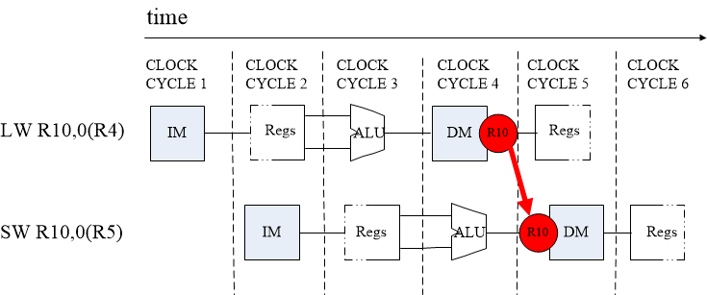
SW After LW
Notes:
同理，这个先load再store的demo，也可以用forward直接解决hazard问题。但有时候单靠forward也无法解决问题

Slide 14
Condition in Which Bypass Unit doesn’t work
Notes:
比如这个例子，这个例子中，在第四个周期开始时ALU就需要R10的数据，但R10中的数据需要等到第四周期结束的时候才会更新，此时如果不干预流水线的话add指令会取到错误的值，程序的正确性会受到破坏，单靠forward没有办法解决这个hazard问题。

Slide 15
Pipeline Stalls
Notes:
这个时候就需要将stall和forward相结合，在这个相似的例子中，我们在sub指令执行中插入bubble延后它的执行，再进行forward，这样就可以维护程序的正确性了

Slide 16
Instruction Demo: Control Hazard
Notes:
另一个hazard就是control hazard，这个主要是由分支指令和返回指令导致的。我们来看一下上面这段样例，这是一段含有分支的指令.....当CPU运行到红框标注的分支指令这里时不能确定下一条指定的具体地址，产生了control hazard

Slide 17
Execution result
Notes:
这里是更为直观的指令运行时的流水线图

Slide 18
Methods of resolving Control hazards
Freeze or flush the pipeline
Predict-not-taken
Predict-taken
Delayed branch
Notes:
一般而言，我们可以使用这些方法来解决control hazard
（delayed branch 调整指令的顺序，将一定会执行的指令放在分支指令后面，这样流水线不停顿）

Slide 19
Freeze method
Notes:
可以选择直接冻结流水线，但是这样会浪费很多时间

Slide 20
Predict-not-taken
Notes:
当然，我们也可以采用一些策略。
遇到分支，无非就是跳转和不跳转两种选择，那我们干脆猜测一下，如果预测成功就能节省很多时间，预测失败就flush掉之前执行的错误指令
最简单的分支预测就是predict not taken，即我们假定它每一次都不跳转，直接执行下一条指令，就是PC+4。如果最终分支指令执行的结果是需要跳转的话，我们就像图中所示一样，flush掉之前进入流水线的错误指令。

Slide 21
Predict-taken method
60% of branch result is taken
Bring forward calculation of branch condition from MEM Stage to EX Stage, stall reduce from 3-cycle to 2-cycle.
Then bring forward from EX to ID, stall reduce from 2-cycle to 1-cycle.
1-cycle stall may be used for 1 delay slot
Notes:
当然，我们也可以假定predict-taken，也就是假定一定会跳转，但我们需要等待跳转地址被计算出来才能知道跳转的目的地
不过因为跳转指令的条件比较和跳转地址的计算相对而言都是较为简单的操作，因此我们直接将它们都在解码阶段执行完毕，这样流水线只用停顿一个周期。

Slide 22
Stalls of Predict Methods for Control Hazard
Predict Methods | Status | Original Datapath | Address Calculation Forward | Condition Comparison Forward
Predict-taken | Hit (Need Branch) | 3 stall | 1 stall | 1 stall
Predict-taken | Miss (No Branch) | 3 stall | 3 stall | 1 stall
Predict-not-taken | Hit (No Branch) | go on | go on | go on
Predict-not-taken | Miss (Need Branch) | 3 stall | 3 stall | 1 stall
Notes:
这里是两种分支预测方式的对比图，大家可以比对着看一下，我们本次实验需要实现的是predict not taken策略

Slide 23
Pipelined CPU supporting RV32I instructions
Notes:
接下来我们来具体看一下本次实验的电路图，这里是完整电路图

Slide 24
Pipelined CPU supporting RV32I instructions
Notes:
我们主要看新增的部分，首先是forwarding unit，我们先来看这个模块的输入，有6个红色的箭头指向它，首先是解码阶段两个源寄存器的ID，然后执行阶段和内存读写阶段的指令的结果和目的寄存器的ID，forward unit会利用这些信息判断是否需要forward，具体呢就是如果此时执行阶段和内存读写阶段的指令会对其目的寄存器进行写操作，并且这个目的寄存器和解码阶段的源寄存器相同，则会发出进行forward操作的信号。
这个模块的这两条标红的输出的forward信号，会传入ID阶段的这两个多路选择器

Slide 25
Pipelined CPU supporting RV32I instructions
Notes:
forwarding unit还有一个输出，这是用来将控制是否需要将内存读取阶段的结果forward到执行阶段的
如果你在解码阶段有一条store指令，执行阶段有一条load指令，并且二者的寄存器相同，那其实你也不需要stall，直接forward就行
WPCIR The inverse of the stall signal is used as the write enable for the PC and the IF/ID pipeline register (wpcir).
当forward不能完全解决的时候，我们就需要配合stall一起使用，这由上面的hazard detection unit控制，这个单元的输出信号是控制对应的模块是否可写
当需要stall时，hazard detection unit传给PC的信号置为0，意为将PC设置为不可写状态，这样PC就不能更新了，从而达到停止流水线的目的；同时，给解码阶段的流水线寄存器的信号置为1，将它设置为可写状态，使其中的内容可以被flush。当流水线正常执行时，传给PC的信号值为1，传给寄存器的信号值为0，使PC可以被正常更新，而寄存器不能被flush。

Slide 26
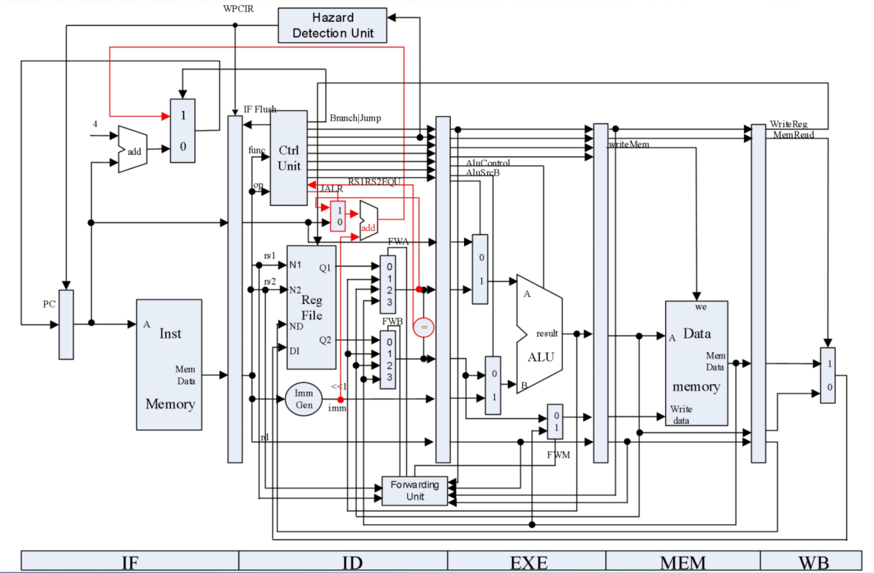
Pipelined CPU supporting RV32I instructions
Notes:
这个部分是跳转指令的地址计算和比较的电路

Slide 27
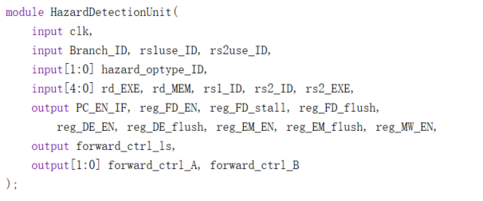
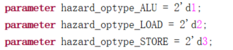
Hazard Detection Unit
ID stage: ALU/Load/Store ?
Notes:
来看一下实验的代码，实验里面把forwarding unit和branch prediction rollback都放到了hazard detection unit这一个单元，
大家可能会对这个hazard_optype_ID这个信号有疑问
这个是指处于解码阶段的指令的类型，分为ALU、load和store这三类

Slide 28
Hazard Detection Unit
reg[1:0] hazard_optype_EXE, hazard_optype_MEM;
always@(posedge clk) begin
hazard_optype_MEM <= hazard_optype_EXE & {2{~reg_EM_flush}};
hazard_optype_EXE <= hazard_optype_ID & {2{~reg_DE_flush}};
end
parameter hazard_optype_ALU = 2'd1;
parameter hazard_optype_LOAD = 2'd2;
parameter hazard_optype_STORE = 2'd3;
wire rs1_forward_1 = ... && hazard_optype_EXE == hazard_optype_ALU;
wire rs1_forward_stall = ...&& hazard_optype_EXE == hazard_optype_LOAD
&& hazard_optype_ID != hazard_optype_STORE;
wire rs1_forward_2 = ... && hazard_optype_MEM == hazard_optype_ALU;
wire rs1_forward_3 = ... && hazard_optype_MEM == hazard_optype_LOAD;
assign forward_ctrl_A = ...
assign forward_ctrl_B = ...
assign forward_ctrl_ls = ...
Notes:
然后forwarding这一块代码
可以看到有3个forwarding成立的条件，还有一个stall信号
根据这几个条件输出3个forward多路选择器的值

Slide 29
Hazard Detection Unit
assign PC_EN_IF = ...;
assign reg_FD_stall = ...;
assign reg_FD_flush = ...;
assign reg_DE_flush = ...;
Notes:
当我们需要stall和flush时，我们就需要更改这些变量的值

Slide 30
Instr. Mem.(1)
NO. | Instruction | Addr. | Label | ASM | Comment
0 | 00000013 | 0 | __start: | addi x0, x0, 0
1 | 00402103 | 4 |  | lw x2, 4(x0)
2 | 00802203 | 8 |  | lw x4, 8(x0)
3 | 004100b3 | C |  | add x1, x2, x4
4 | fff08093 | 10 |  | addi x1, x1, -1
5 | 00c02283 | 14 |  | lw x5, 12(x0)
6 | 01002303 | 18 |  | lw x6, 16(x0)
7 | 01402383 | 1C |  | lw x7, 20(x0)
8 | 402200b3 | 20 |  | sub x1,x4,x2
9 | 002270b3 | 24 |  | and x1,x4,x2
10 | 002260b3 | 28 |  | or x1,x4,x2
11 | 002240b3 | 2C |  | xor x1,x4,x2
12 | 002210b3 | 30 |  | sll x1,x4,x2
13 | 002220b3 | 34 |  | slt x1,x4,x2
14 | 004120b3 | 38 |  | slt x1,x2,x4
Notes:
这里给出了仿真rom.hex里面的指令

Slide 31
Instr. Mem.(2)
NO. | Instruction | Addr. | Label | ASM | Comment
15 | 002350b3 | 3C |  | srl x1, x6, x2
16 | 402350b3 | 40 |  | sra x1, x6, x2
17 | 4023d0b3 | 44 |  | sra x1, x7, x2
18 | 007330b3 | 48 |  | sltu x1, x6, x7
19 | 0063b0b3 | 4C |  | sltu x1, x7, x6
20 | 00000033 | 50 |  | add x0,x0,x0
21 | ffd50093 | 54 |  | addi x1,x10,-3
22 | 00f27093 | 58 |  | andi x1,x4,15
23 | 00f26093 | 5C |  | ori x1,x4,15
24 | 00f24093 | 60 |  | xori x1,x4,15
25 | 00f22093 | 64 |  | slti x1,x4,15
26 | 00121093 | 68 |  | slli x1,x4,1
27 | 00225093 | 6C |  | srli x1,x4,2
28 | 40c35093 | 70 |  | srai x1, x6, 12
29 | fff33093 | 74 |  | sltiu x1, x6, -1

Slide 32
Instr. Mem.(3)
NO. | Instruction | Addr. | Label | ASM | Comment
30 | fff3b093 | 78 |  | sltiu x1, x7, -1
31 | 00520863 | 7C |  | beq x4,x5,label0
32 | 00420663 | 80 |  | beq x4,x4,label0
33 | 00000013 | 84 |  | addi x0,x0,0
34 | 00000013 | 88 |  | addi x0,x0,0
35 | 00421863 | 8C | label0: | bne x4,x4,label1
36 | 00521663 | 90 |  | bne x4,x5,label1
37 | 00000013 | 94 |  | addi x0,x0,0
38 | 00000013 | 98 |  | addi x0,x0,0
39 | 0042c863 | 9C | label1: | blt x5,x4,label2
40 | 00524663 | A0 |  | blt x4,x5,label2
41 | 00000013 | A4 |  | addi x0,x0,0
42 | 00000013 | A8 |  | addi x0,x0,0
43 | 00736863 | AC | label2: | bltu x6,x7,label3
44 | 0063e663 | B0 |  | bltu x7,x6,label3

Slide 33
Instr. Mem.(4)
NO. | Instruction | Addr. | Label | ASM | Comment
45 | 00000013 | B4 |  | addi x0,x0,0
46 | 00000013 | B8 |  | addi x0,x0,0
47 | 00525863 | BC | label3: | bge x4,x5,label4
48 | 0042d663 | C0 |  | bge x5,x4,label4
49 | 00000013 | C4 |  | addi x0,x0,0
50 | 00000013 | C8 |  | addi x0,x0,0
51 | 0063f863 | CC | label4: | bgeu x7,x6,label5
52 | 00737663 | D0 |  | bgeu x6,x7,label5
53 | 00000013 | D4 |  | addi x0,x0,0
54 | 00000013 | D8 |  | addi x0,x0,0
55 | 00425663 | DC | label5: | bge x4,x4,label6
56 | 00000013 | E0 |  | addi x0,x0,0
57 | 00000013 | E4 |  | addi x0,x0,0
58 | 000040b7 | E8 | label6: | lui x1,4
59 | 00c000ef | EC |  | jal x1,12

Slide 34
Instr. Mem.(5)
NO. | Instruction | Addr. | Label | ASM | Comment
60 | 00000013 | F0 |  | addi x0,x0,0
61 | 00000013 | F4 |  | addi x0,x0,0
62 | 01802403 | F8 |  | lw x8, 24(x0)
63 | 00802e23 | FC |  | sw x8, 28(x0)
64 | 01c02083 | 100 |  | lw x1, 28(x0)
65 | 02801023 | 104 |  | sh x8, 32(x0)
66 | 02002083 | 108 |  | lw x1, 32(x0)
67 | 02800223 | 10C |  | sb x8, 36(x0)
68 | 02402083 | 110 |  | lw x1, 36(x0)
69 | 01a01083 | 114 |  | lh x1, 26(x0)
70 | 01a05083 | 118 |  | lhu x1, 26(x0)
71 | 01b00083 | 11C |  | lb x1, 27(x0)
72 | 01b04083 | 120 |  | lbu x1, 27(x0)
73 | ffff0097 | 124 |  | auipc x1, 0xffff0
74 | 000000e7 | 128 |  | jalr x1,0(x0)

Slide 35
Data Mem.
NO. | Data | Addr. | Comment
0 | 000080BF | 0
1 | 00000008 | 4
2 | 00000010 | 8
3 | 00000014 | C
4 | FFFF0000 | 10
5 | 0FFF0000 | 14
6 | FF000F0F | 18
7 | F0F0F0F0 | 1C
8 | 00000000 | 20
9 | 00000000 | 24
10 | 00000000 | 28
11 | 00000000 | 2C
12 | 00000000 | 30
13 | 00000000 | 34
14 | 00000000 | 38
15 | 00000000 | 3C
NO. | Instruction | Addr. | Comment
16 | 00000000 | 40
17 | 00000000 | 44
18 | 00000000 | 48
19 | 00000000 | 4C
20 | A3000000 | 50
21 | 27000000 | 54
22 | 79000000 | 58
23 | 15100000 | 5C
24 | 00000000 | 60
25 | 00000000 | 64
26 | 00000000 | 68
27 | 00000000 | 6C
28 | 00000000 | 70
29 | 00000000 | 74
30 | 00000000 | 78
31 | 00000000 | 7C
Notes:
这里是ram里面的数据

Slide 36
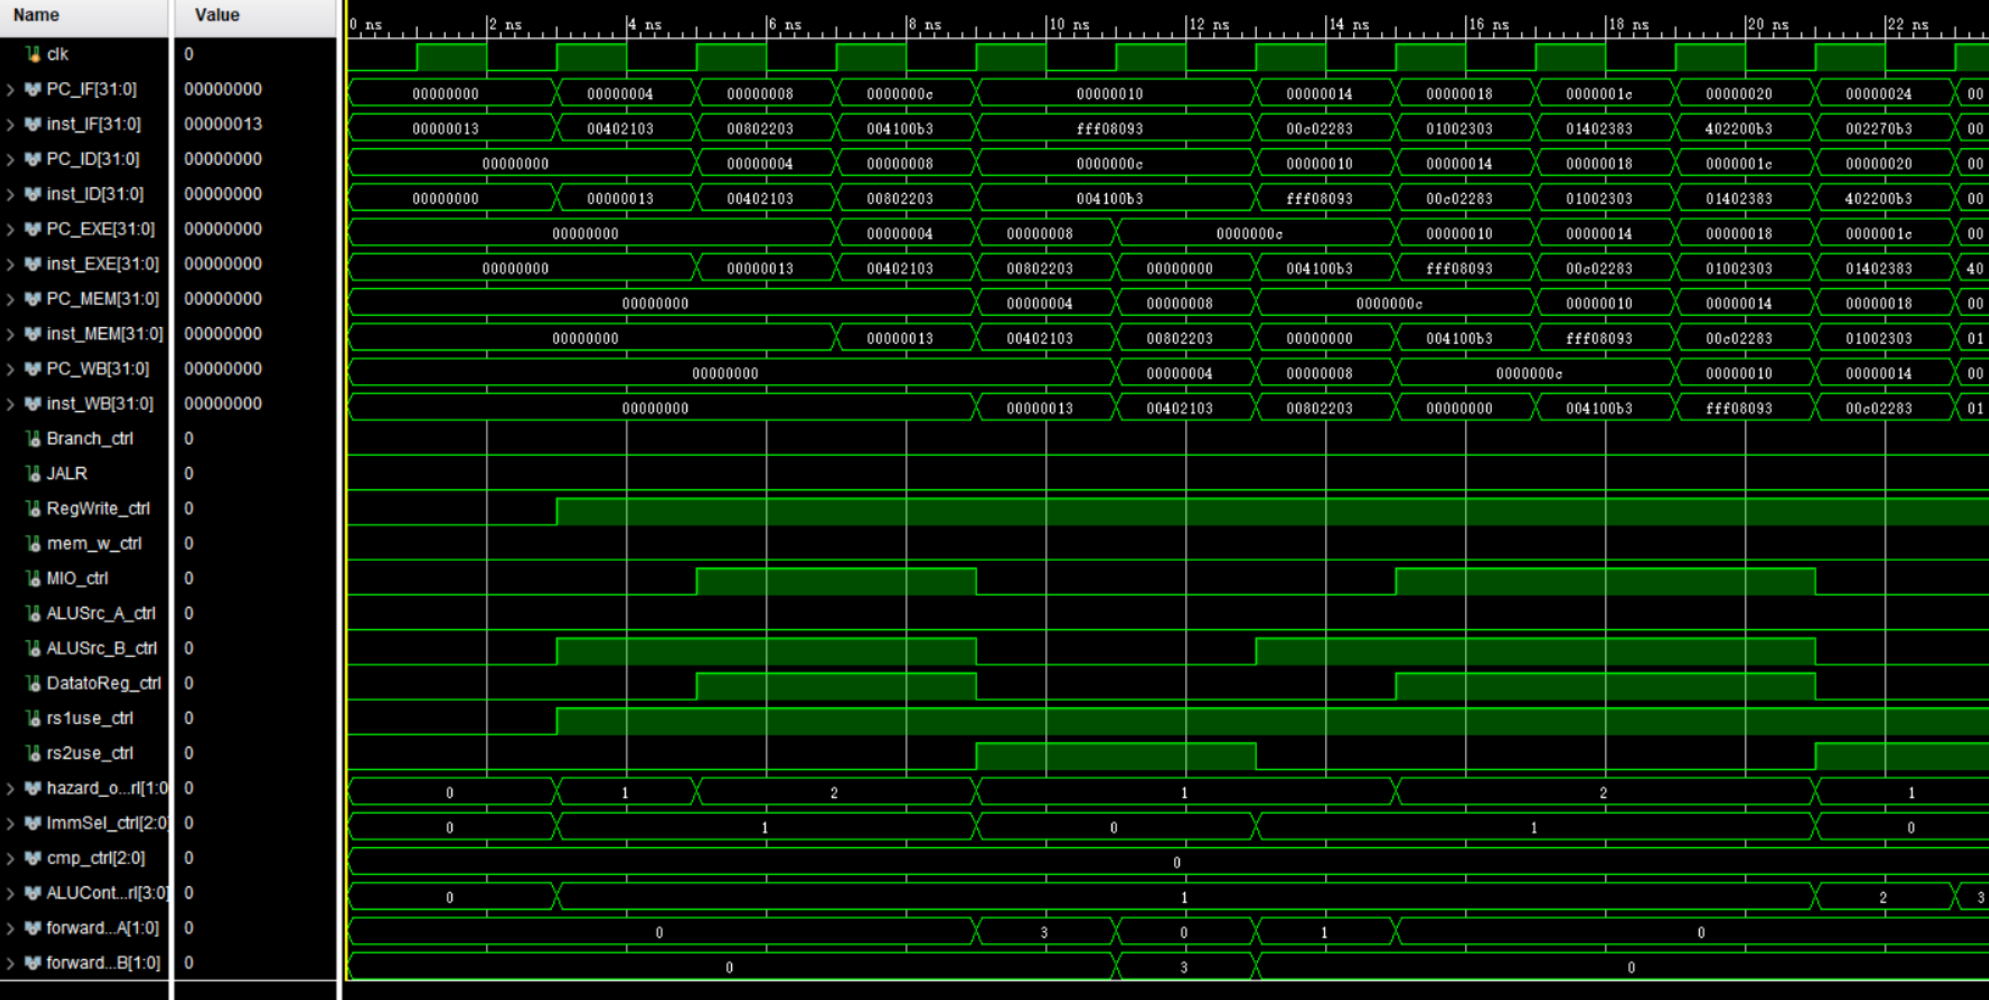
Simulation (1)

Slide 37
Simulation (1)
stall
IF
ID
MEM
NO. | Instruction | Addr. | Label | ASM | Comment
0 | 00000013 | 0 | __start: | addi x0, x0, 0
1 | 00402103 | 4 |  | lw x2, 4(x0)
2 | 00802203 | 8 |  | lw x4, 8(x0)
3 | 004100b3 | C |  | add x1, x2, x4
4 | fff08093 | 10 |  | addi x1, x1, -1
5 | 00c02283 | 14 |  | lw x5, 12(x0)
6 | 01002303 | 18 |  | lw x6, 16(x0)
7 | 01402383 | 1C |  | lw x7, 20(x0)
8 | 402200b3 | 20 |  | sub x1,x4,x2
9 | 002270b3 | 24 |  | and x1,x4,x2
10 | 002260b3 | 28 |  | or x1,x4,x2
11 | 002240b3 | 2C |  | xor x1,x4,x2
12 | 002210b3 | 30 |  | sll x1,x4,x2
13 | 002220b3 | 34 |  | slt x1,x4,x2
14 | 004120b3 | 38 |  | slt x1,x2,x4
Notes:
我们来对照着给出的指令看一下这个仿真图，以标红的这三条指令作为样例，很明显这里出现了data hazard，因为add指令所需要的寄存器x2和x4中的数据要依赖前两条load指令从内存中取出。
看仿真图中，首先是IF阶段，这三条指令按顺序进入，都停留了一个周期，然后进入了ID阶段，这里我们可以发现，add指令在ID阶段多待了一个周期，因为add指令需要等待前两个load指令的内存读写阶段结束才能拿到它需要的值。此时流水线发生了stall。

Slide 38
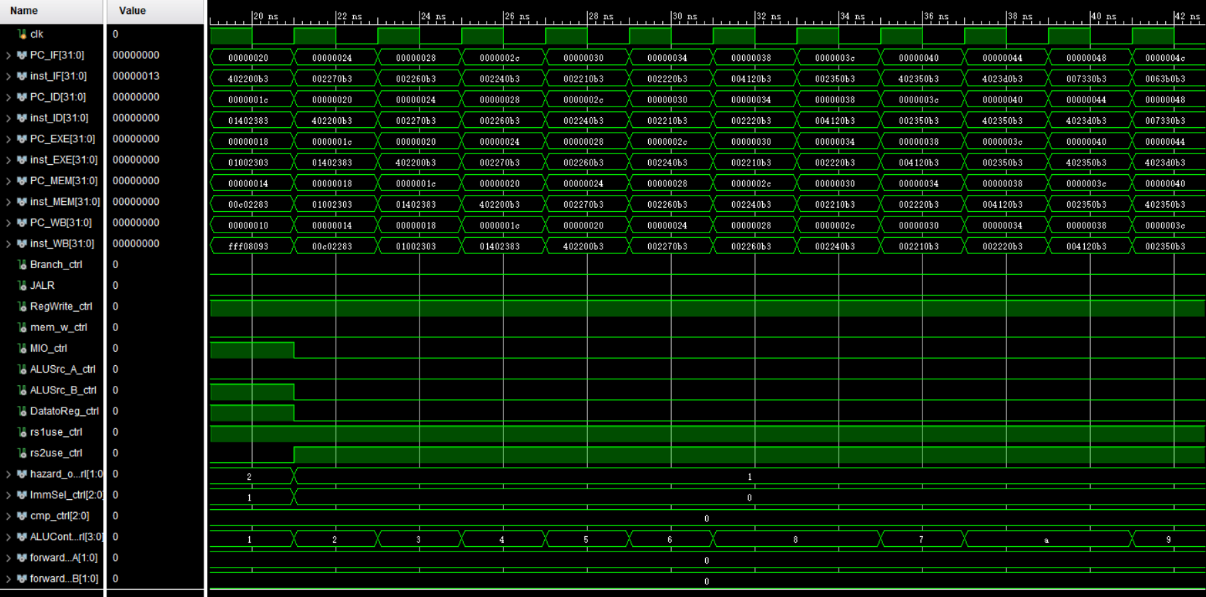
Simulation (2)

Slide 39
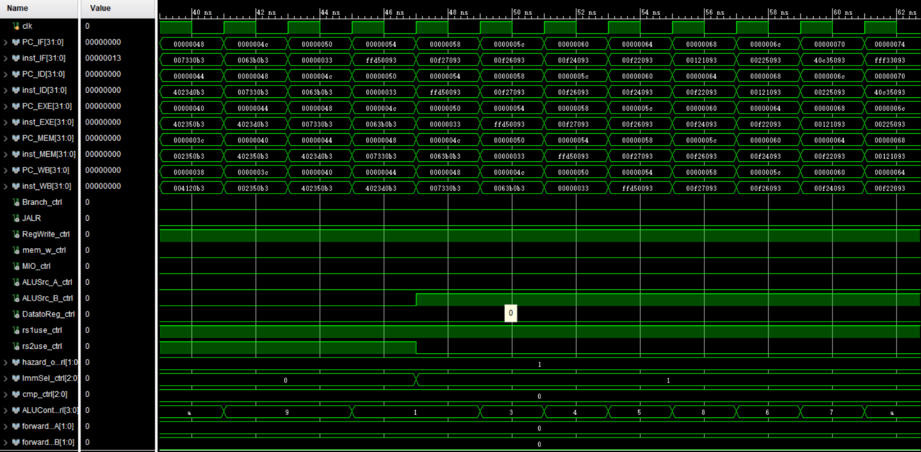
Simulation (3)

Slide 40
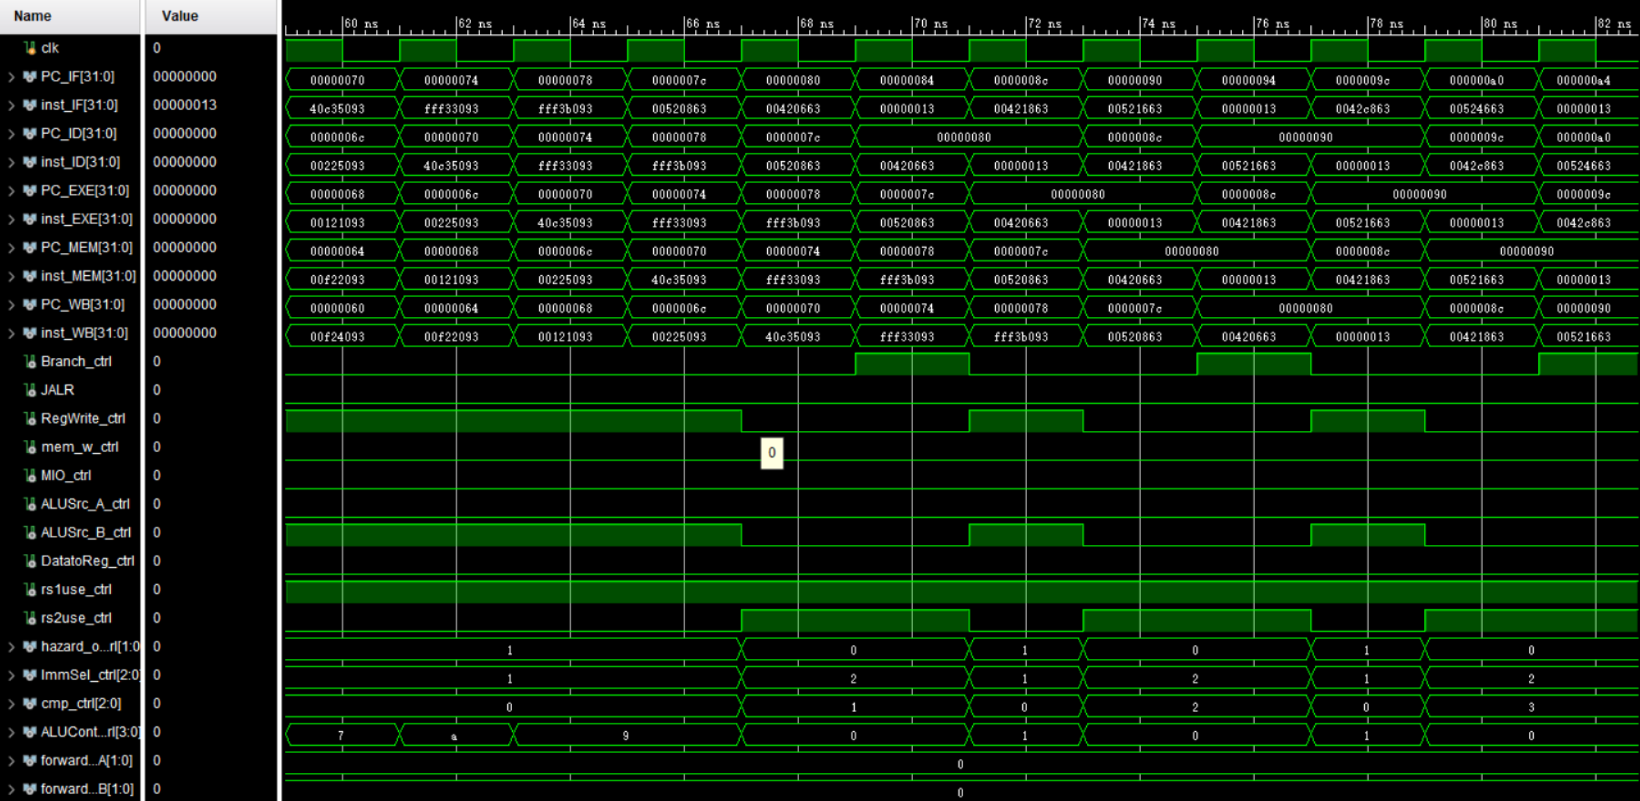
Simulation (4)

Slide 41
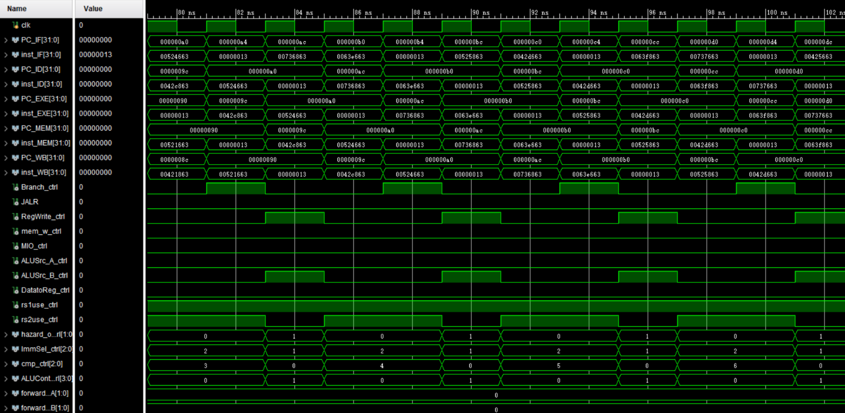
Simulation (5)

Slide 42
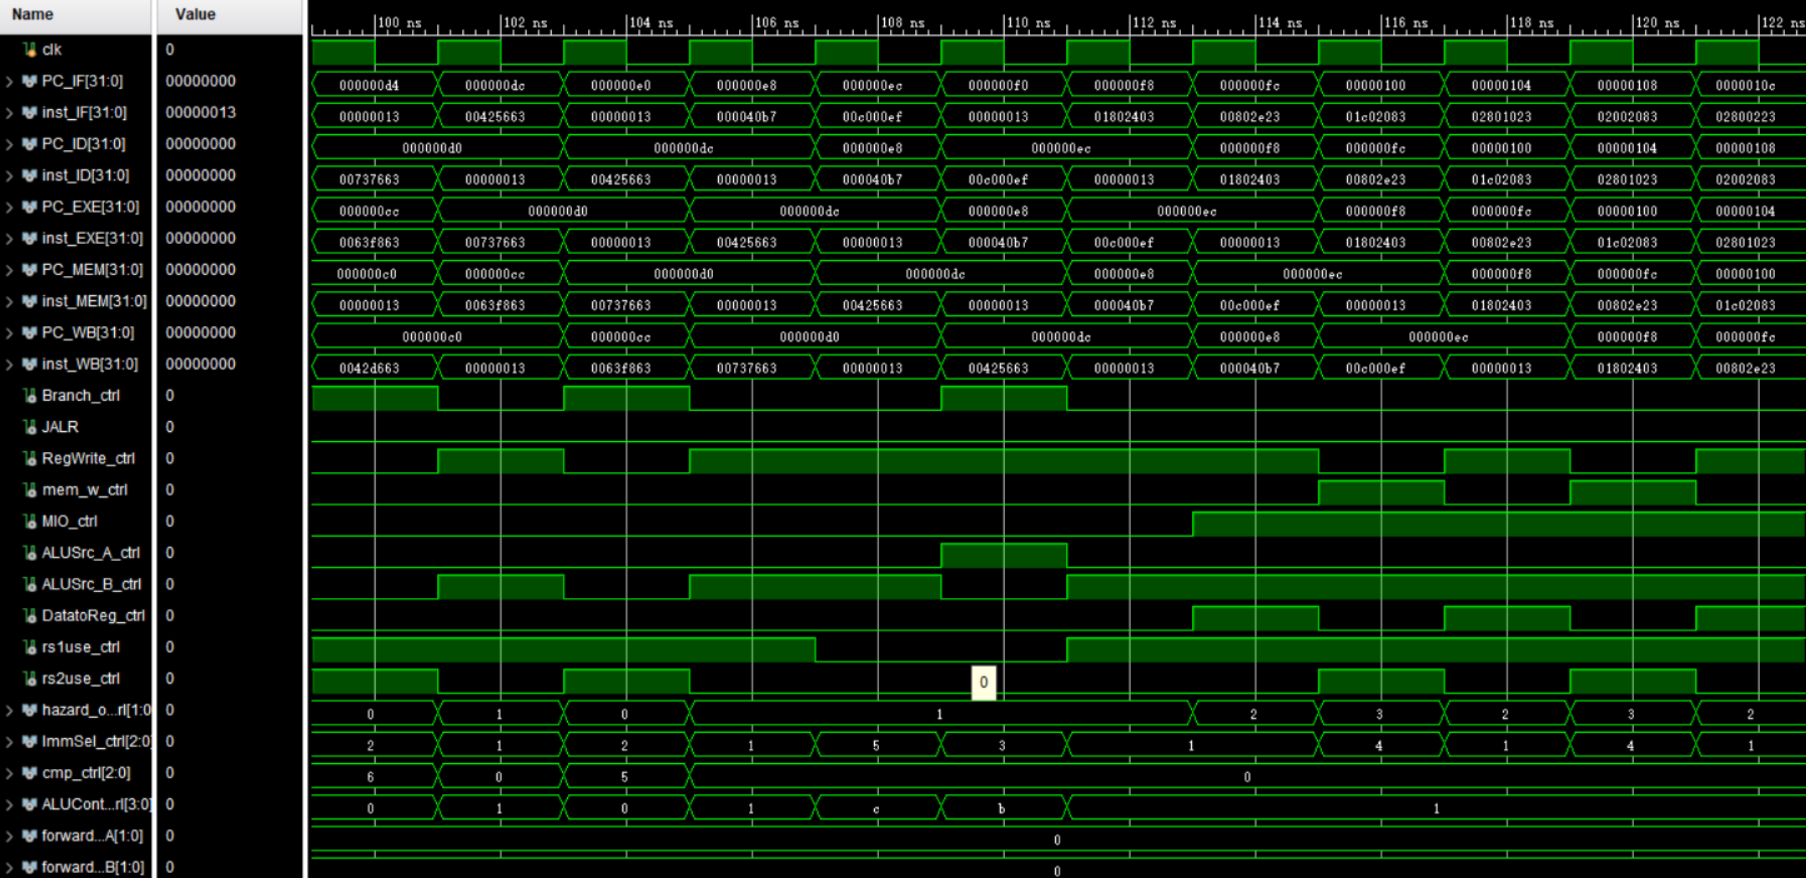
Simulation (6)

Slide 43
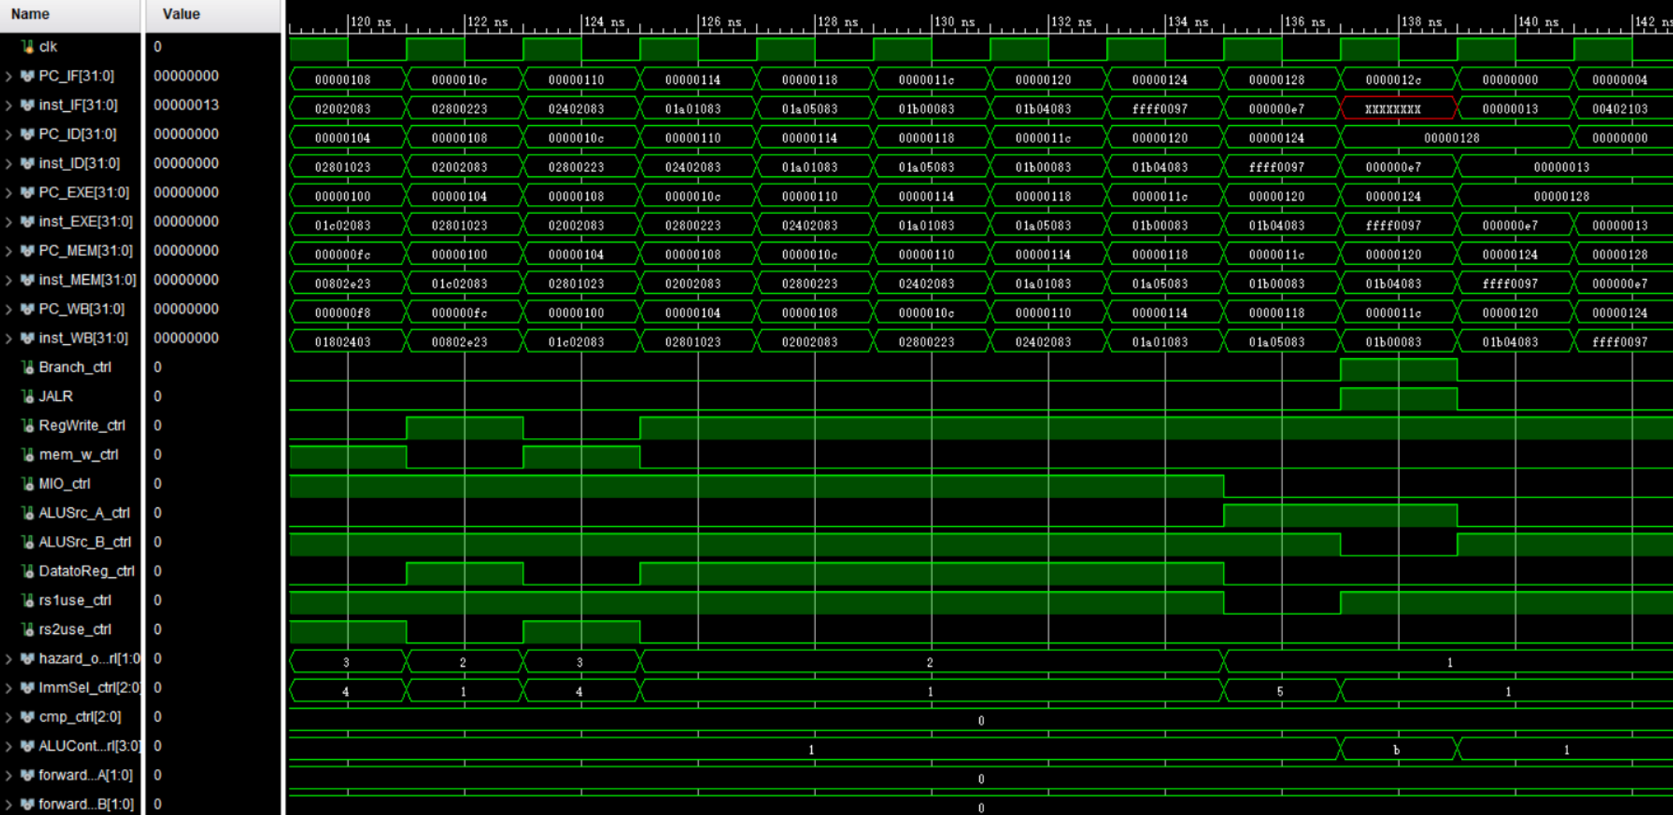
Simulation (7)

Slide 44
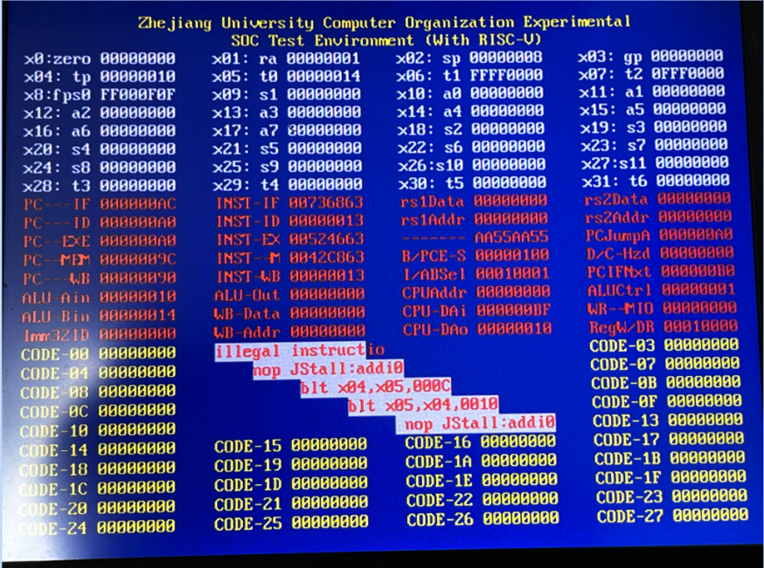
Single Step Debug:
SW[0] = 1
Press BTNX4Y0
Illegal Instruction
Complete Code2Inst.v

Slide 45
Checkpoints
CP 1:
Waveform Simulation of the Pipelined CPU with the verification program
CP 2:
FPGA Implementation of the Pipelined CPU with the verification program

Slide 46
Thanks!

